Slide 1
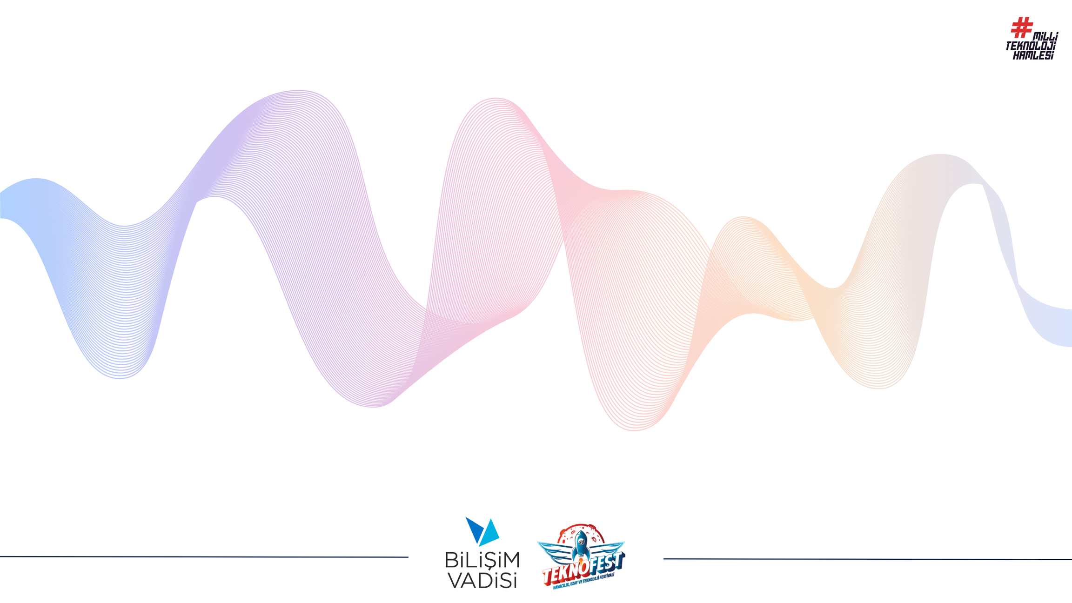
<Türkçe Doğal Dil İşleme Senaryosu>
Türkçe Doğal Dİl İşleme
8 - 9 Ağustos 2024
<The lang wızards>

Slide 2

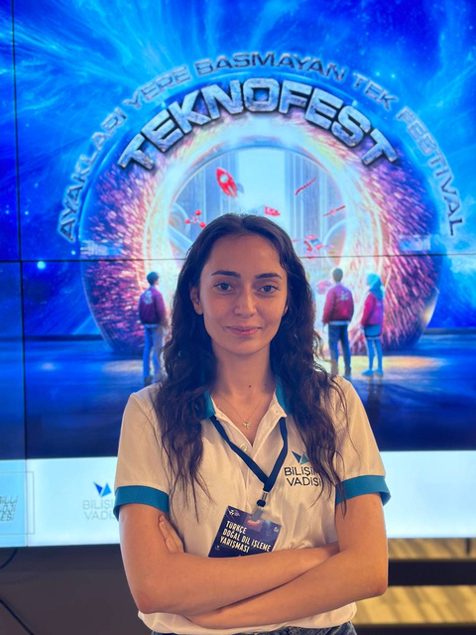
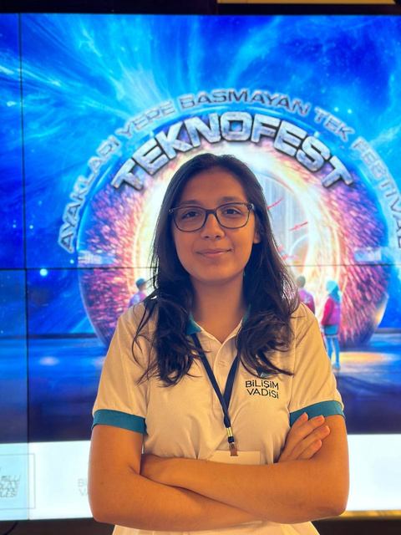
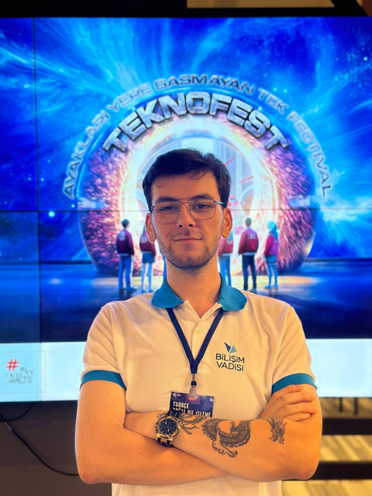
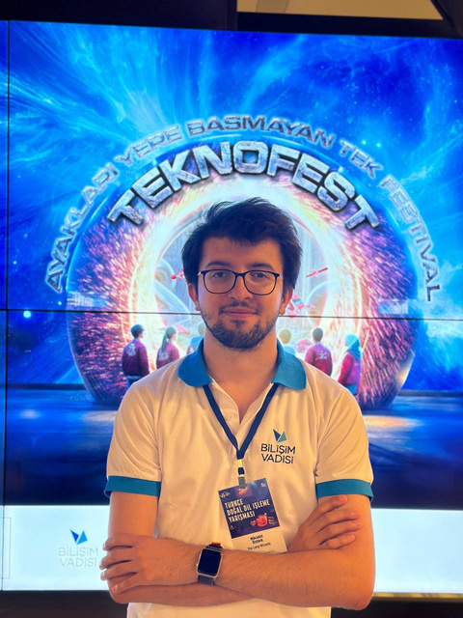

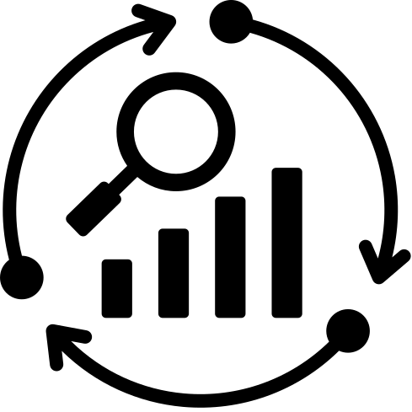


<EKİBİMİZ>
Dil Üstadı
Seda Nur Yazıcı
Veri İşleyen
Ekin Kaya
Madenci (Web Kazıyan)
Ali Buğrahan Budak
Dil Üstadı 2
Mücahit Öztürk

Slide 3


<PROJENİN TANIMI>
Telekom Operatörü Müşteri Yorumlarının Duygu Analizi ile Değerlendirilmesi
Telekom operatörleri, müşteri memnuniyeti ve hizmet kalitesini artırmak için büyük hacimli kullanıcı yorumlarını hızlı ve doğru bir şekilde analiz etmek zorundadır. Mevcut manuel yöntemler yetersiz ve zaman alıcı olduğundan, otomatik bir analiz sistemi gereklidir.

Slide 4

<PROJENİN SAĞLADIĞI ÇÖZÜM>
Geliştirdiğimiz doğal dil işleme modeli, telekom operatörlerine yönelik kullanıcı yorumlarını otomatik olarak analiz eder ve her bir yorumu negatif, nötr veya pozitif olarak sınıflandırır.
Hedef Kitle:
1)Telekom Operatörleri
2) Veri Analistleri
3) Pazarlama ve Ürün Geliştirme Ekipleri
4) Müşteri İlişkileri Yönetimi (CRM) Departmanları
Notes:
Bu çözüm, manuel analiz sürecini ortadan kaldırarak, operatörlerin büyük hacimli müşteri geri bildirimlerini hızlı ve tutarlı bir şekilde değerlendirmelerini sağlar. Böylece, olası müşteri şikayetleri ve memnuniyetsizlikler anında tespit edilir ve proaktif olarak çözüm üretilebilir.
Hedef Kitle:
1)Telekom Operatörleri: Müşteri hizmetleri ve memnuniyetiyle ilgilenen ekipler, bu modeli kullanarak müşteri geri bildirimlerini daha etkili bir şekilde analiz edebilir, hizmet kalitesini artırabilir ve müşteri memnuniyetini optimize edebilir.
2) Veri Analistleri: Müşteri yorumlarının duygu analizini yaparak, belirli trendleri ve müşteri davranışlarını tespit etmek için bu modeli kullanabilirler.
3) Pazarlama ve Ürün Geliştirme Ekipleri: Müşteri geri bildirimlerine dayalı olarak ürün ve hizmet iyileştirmeleri yapabilir, pazarlama stratejilerini müşteri ihtiyaçlarına göre şekillendirebilirler.
4) Müşteri İlişkileri Yönetimi (CRM) Departmanları: Müşteri memnuniyeti ve sadakatini artırmak için müşteri geri bildirimlerinden anında aksiyon alabilirler.
Bu çözüm, farklı departmanların iş süreçlerini iyileştirirken, müşteri memnuniyeti ve sadakatini artırmaya yönelik bütünsel bir yaklaşım sunar.

Slide 5
<PROJE İŞ AKIŞI>
Proje Planlama: Hedefler, amaçlar ve teslim edilecek çıktılar belirlendi
Veri Kazıma ve Ön İşleme: Belirlenen veri kaynaklarından toplanan veriler analiz için hazırlandı ve ön işlemeye alındı.
Model Seçimi ve Tasarımı: Duygu analizi için uygun makine öğrenimi veya derin öğrenme modellerini belirlendi (BERT, NER ).
Modelin Eğitimi: Uygun parametreler ile 20 epoch boyunca eğitilmiştir.
Test ve Değerlendirme: Doğrulama veya test verileri üzerinde modelin performansı accuracy ve loss metrikleriyle ölçüldü.

Slide 6
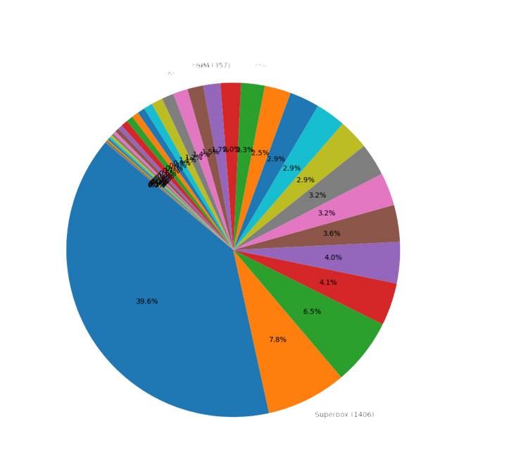
<VERİ SETİ>
Veri Setinin Kaynağı
Kaynak: Şikayetvar web sitesi üzerinden Turkcell firmasına ait kullanıcı şikayetleri.
Veri Setinin Özellikleri
Toplam Veri Sayısı: Yaklaşık 18,000 adet
Kategori Dağılımı:
En çok kullanılan 5 ürün kategorisi: 7,000 adet
Diğer kategoriler: 11,000 adet
Manuel Oluşturulan Pozitif Veriler: 3,000 adet
Veri Setinin Hazırlanma Süreci
Web Kazıma
Web kazıma işlemi için Python programlama dili kullanılmıştır.
Şikayetvar sitesindeki sayfalar indirilmiş ve ardından belirli veri noktaları (şikayet metni, tarih, kullanıcı puanı vb.) kazınmıştır.
Kullanılan Python kütüphaneleri:
requests: Web sayfalarının indirilmesi
BeautifulSoup: HTML içeriğinden veri çıkarma
pandas: Veri çerçeveleri oluşturma ve işleme

Slide 7
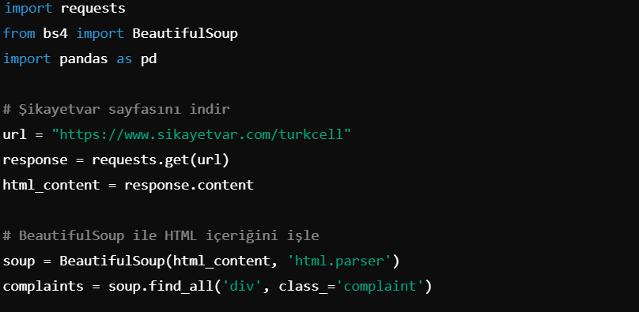
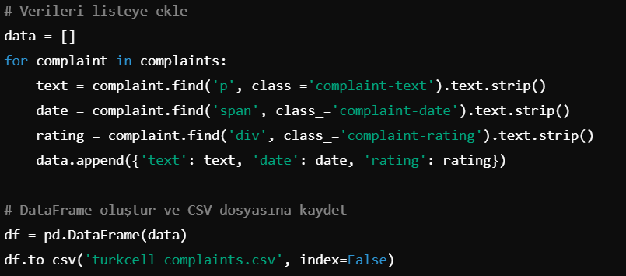
<VERİ SETİ>
Veri Temizleme ve İşleme
Kazınan veriler üzerinde eksik ve tekrarlı veriler temizlenmiştir.
Kullanıcı yorumlarının metin işleme adımları gerçekleştirilmiştir:
Durdurma kelimelerinin çıkarılması
Lemmatizasyon (kök haline getirme)
Normalizasyon (küçük harfe çevirme, noktalama işaretlerinin çıkarılması)
Ek Veri Oluşturma
Pozitif veriler eksik olduğu için manuel olarak 3,000 adet pozitif veri oluşturulmuştur.
Bu veriler kullanıcı yorumları baz alınarak oluşturulmuş ve etikete göre sınıflandırılmıştır.
Kod Örneği (Web Kazıma)

Slide 8
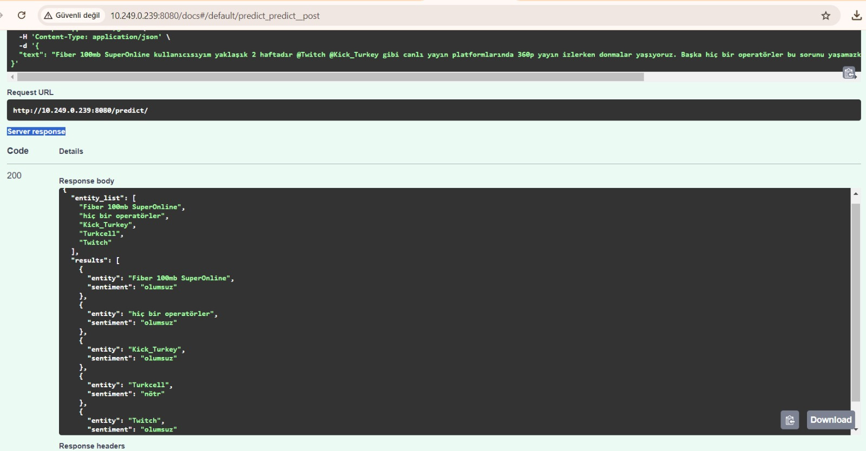
<YÖNTEM VE TEKNİKLER>
1. Stanza ile Varlık Tanımlama (Entity Recognition)
2. Transformer (BERT) Tabanlı Duygu Analizi
3. Özel Varlık (Entity) Çıkarımı
4. Varlıkların Temizlenmesi
5. Metnin Cümlelere Bölünmesi
6. Sonuçların Hazırlanması ve API'nin Sunulması
Notes:
Stanza'yı kullanarak metindeki varlıkları tanımlar ve Hugging Face’in transformers modeli ile bu varlıklarla ilişkili cümlelerin duygu durumunu analiz eder. Regex kullanarak özel varlık çıkarımı yapılır ve ardından bu varlıklar temizlenir, normalize edilir ve duygu analizi yapılır. Bu işlemler, bir FastAPI uygulaması ile web üzerinden erişilebilir hale getirilmiştir.

Slide 9
<MODEL EĞİTİMİ VE DEĞERLENDİRME>
Optimizer (AdamW): Öğrenme oranı 2e-5, betalar [0.9, 0.999], ve epsilon 1e-6 olarak ayarlanmış.
Scheduler: get_linear_schedule_with_warmup ile öğrenme oranı başlangıçta artırılır, sonra lineer olarak azaltılır.
Flat Accuracy: Tahmin edilen ve gerçek etiketler arasındaki doğruluğu hesaplar.
<EĞITIM VE DOĞRULAMA SÜRECI>
Eğitim: Model model.train() modunda çalışır. Gradyanlar sıfırlanır, kayıp hesaplanır ve gradyanlar geri yayılır. Optimizasyon adımı yapılır ve öğrenme oranı güncellenir.
Doğrulama: Model model.eval() moduna geçer. Doğrulama verileri üzerinde doğruluk hesaplanır.

Slide 10
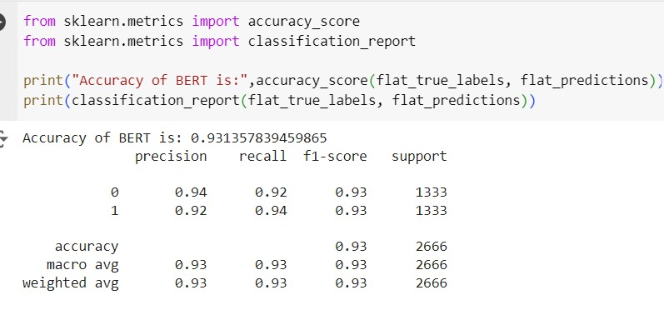
<SONUÇLAR>

Slide 11
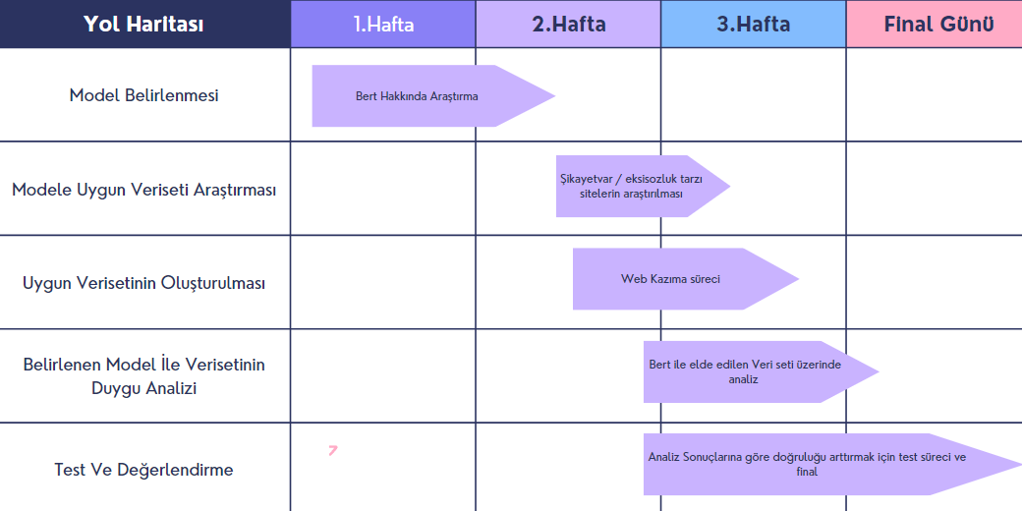
<PROJE YOL HARİTASI>
Notes:
Proje, gelecekte aşağıdaki şekilde geliştirilebilir ve genişletilebilir
1. Daha Geniş Dil Desteği
2. Detaylı Duygu Kategorileri
3. Konusal Duygu Analizi
4. Gerçek Zamanlı Duygu Analizi
5. Müşteri Davranışı Tahmini
6. Geri Bildirim Döngüsü
7. Görsel ve Metin Analizi Entegrasyonu

Slide 12
<DEMO VİDEO>
Projenin demo videosu ve linki

Slide 13
TEŞEKKÜRLER

